Slide 1

Universidad Nacional de Río Negro
Int. Partículas, Astrofísica & Cosmología - 2019
Unidad 02 – Astrofísica: cálido y frío
Clase U02 C02
Fecha 04 Oct 2019
Cont Estrellas – 1
Cátedra Asorey
Web https://asoreyh.github.io/unrn-ipac/

Slide 2

Contenidos: un viaje en el tiempo
Unidad 2
Astrofísica
Cálido y frío
Unidad 1
Partículas 1
todo es relativo

Slide 3

Sin embargo, en el cielo...
Sirio (a-CMa)
Mintaka (δ-Ori)
Betelgeuse (α-Ori)
Proción (a-CMi)

Slide 4

Cómo determinar la relación
El Flujo se define como la cantidad de energía por unidad de tiempo por unidad de área:
El área de una esfera es
Entonces
r

Slide 5
Magnitud aparente
Magnitud aparente (m)
  Brillo (b) de un cuerpo “visto” desde La Tierra
  Hiparco de Nicea (190AC-120AC) 850 est. ← Ptolomeo:
  Clasificó las estrellas en seis magnitudes:
  Magnitud 1: Top 20, Magnitud 6: Apenas visibles
  Norman Pogson (1829-1891):
    Una estrella m=1(m₁) es 100 veces más brillante que una m=6(m₆)
Una estrella de brillo b₁ es
dos veces y media más brillante
que una estrella de brillo b₂
¿ (m₁ – m₂) ↔ b₁/b₂? →

Slide 6
Escala moderna
-26.73 Sol (449000 veces la Luna)
-12.6 Luna llena
-6.0 Supernova del Cangrejo (SN 1054)
-4.7 Venus (máximo)
-3.0 Marte (máximo)
-1.47 Sirio (estrella más brillante)
-0.7 Canopus (2da estrella)
0 Vega (definición moderna)
+3 Estrellas más débiles en una ciudad
+4.6 Ganímides (Luna de Júpiter)
+6 límite de visibilidad del ojo
+30 estrellas más débiles observadas (Telescopio espacial Hubble)

Slide 7
αCma (Sirio), m= -1.47
δOri (Mintaka), m= +2.40
ωOri, m= +4.50
γOri (Rigel), m= +1.60
αCmi (Proción), m= +0.40
αOri (Betelgeuse), m= +0.45
γGem (Alhena), m= +1.90

Slide 8
Magnitud absoluta
Magnitud absoluta M, es la magnitud aparente que tendría una estrella si su distancia fuera de 10pc
  Relación con la magnitud aparente m y la distancia d: (medida en parsecs):
  P.ej.: Si d=10 pc, M = m-5 [1-1] = m-5(0) = m
  Magnitudes absolutas y aparentes:
    Sol: m=-26.73, M=4.75
    Mintaka (δOri): m=2.4, M=-4.84
    Sirio (aCMa): m=-1.45, M=1.44

Slide 9
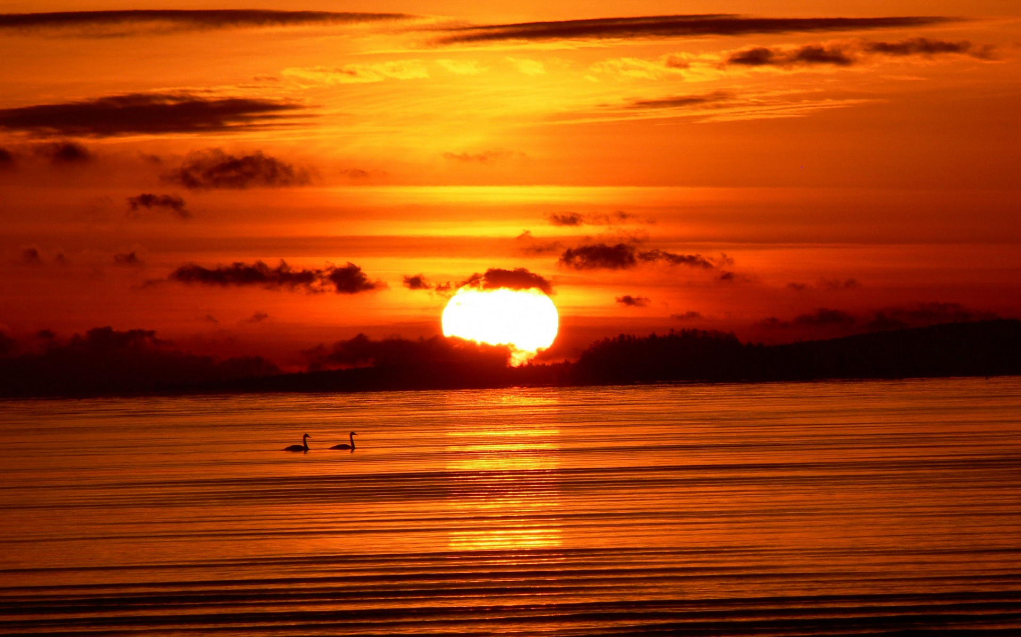
Nuestra fuente de energía

Slide 10
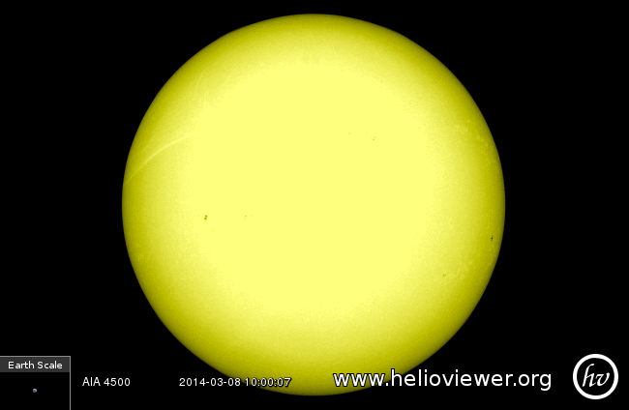
¿Amarillo o verde?

Slide 11

Así es nuestro Sol

Slide 12
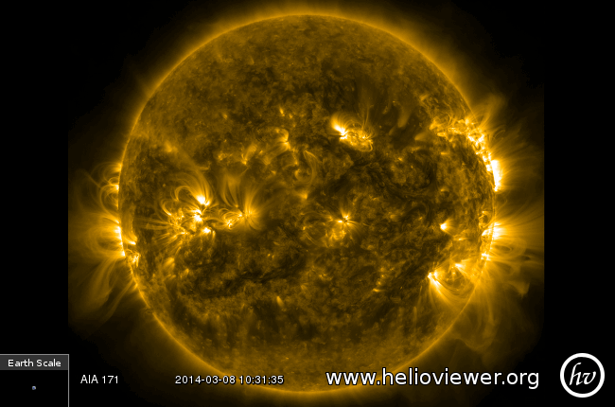
Mirando en otras longitudes de onda

Slide 13
Es cómodo medir las cosas en términos solares
Masa Solar:
Radio Solar:
Luminosidad Solar:
Alto:
1 segundo de energía liberada en el Sol
equivale a 800000 años de consumo humano (2013)

Slide 14

Betelgeuse
Saiph
Alnitak
Alnilam
Nebulosa de Orion
Mintaka
Bellatrix
Rigel

Slide 15

¿Qué ruido hace un fotón al caer? ¡Planck!

Slide 16
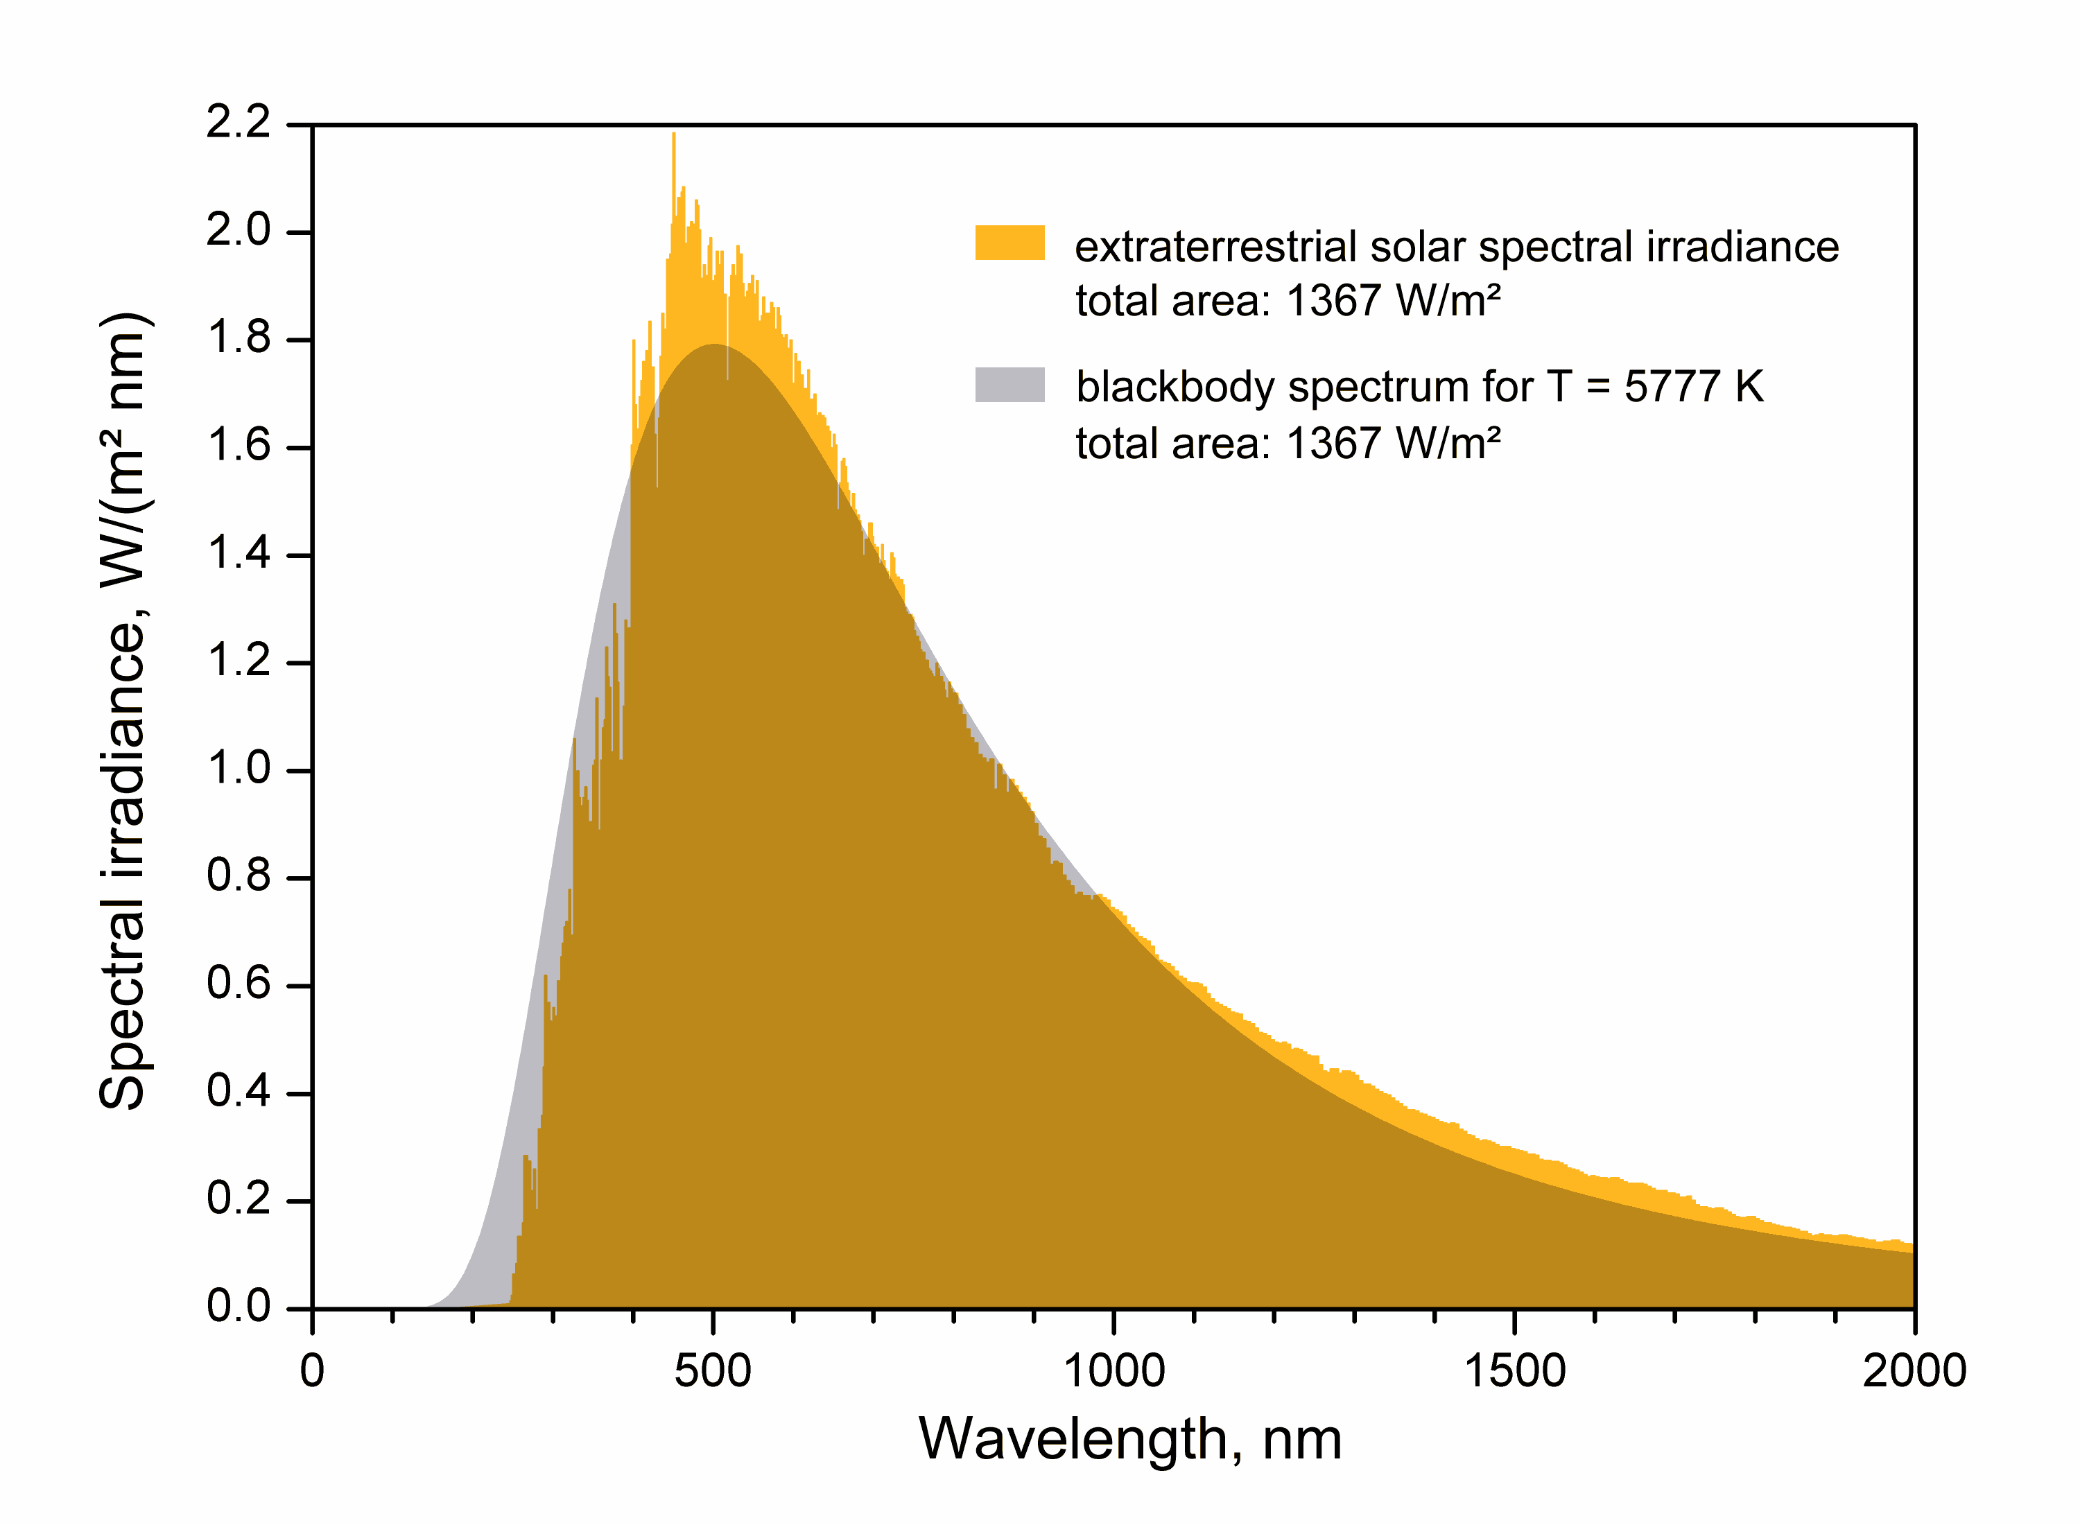
El Sol como un cuerpo negro
Luminosidad Solar
Luminosidad Cuerpo Negro
T = 5777 K
λ (nm)

Slide 17
Betelgeuse
Saiph
Alnitak
Alnilam
Nebulosa de Orion
Mintaka
Bellatrix
Rigel

Slide 18
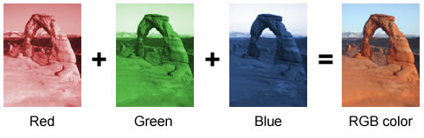
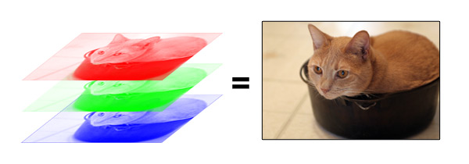
“Color” → Temperatura
¿Cómo cuantificar el color?

Slide 19
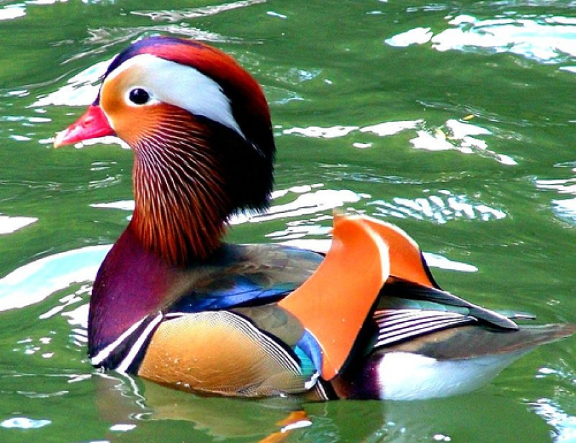

Slide 20
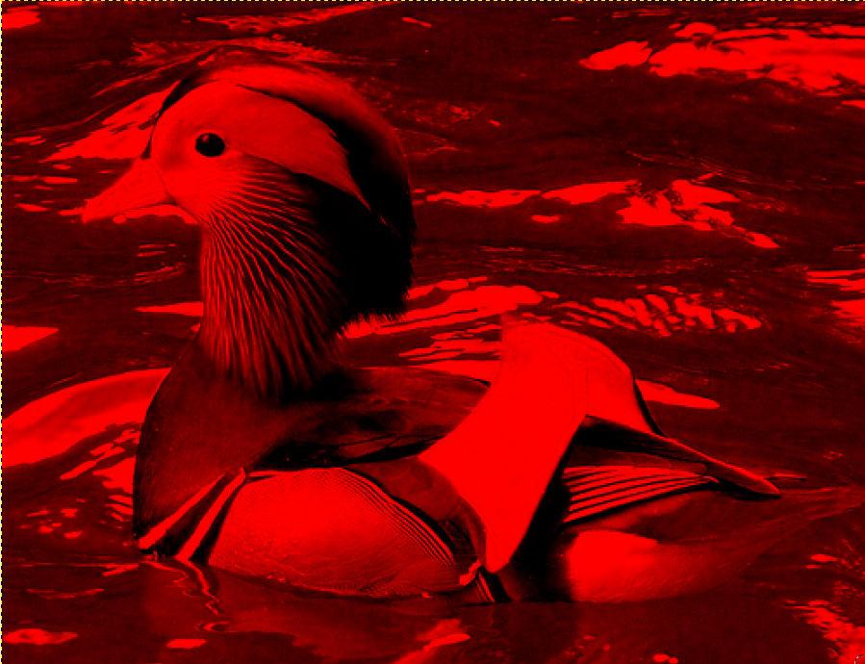
Canal “R” (Red = Rojo)

Slide 21
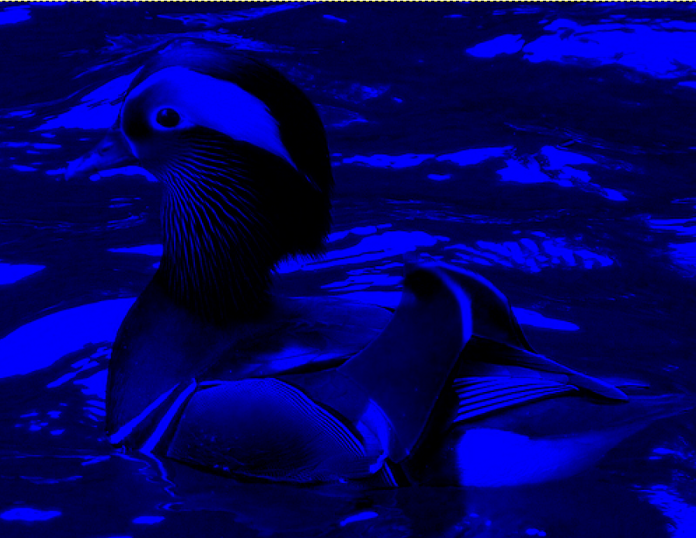
Canal “B” (Blue = Azul)

Slide 22
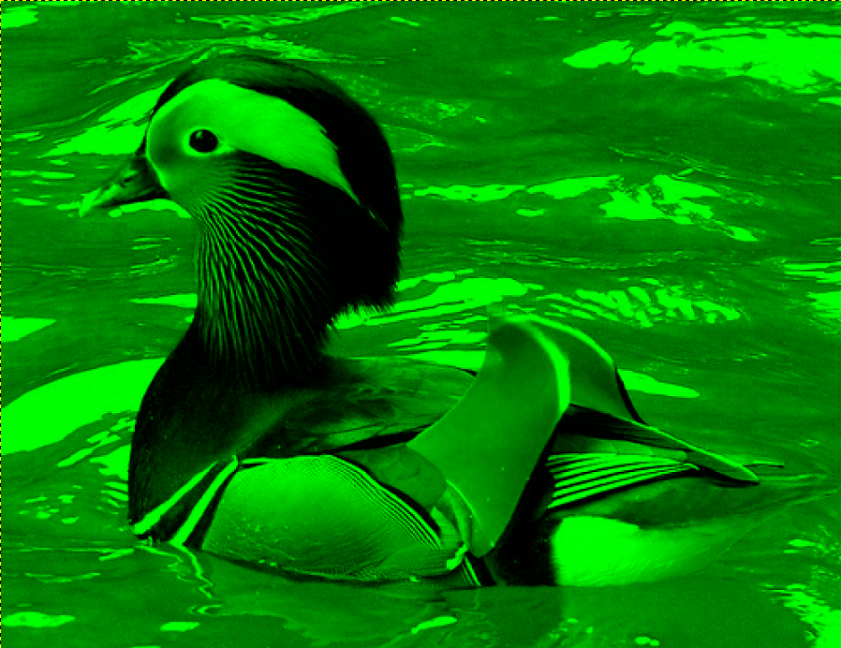
Canal V (“Visual”, Verde)

Slide 23
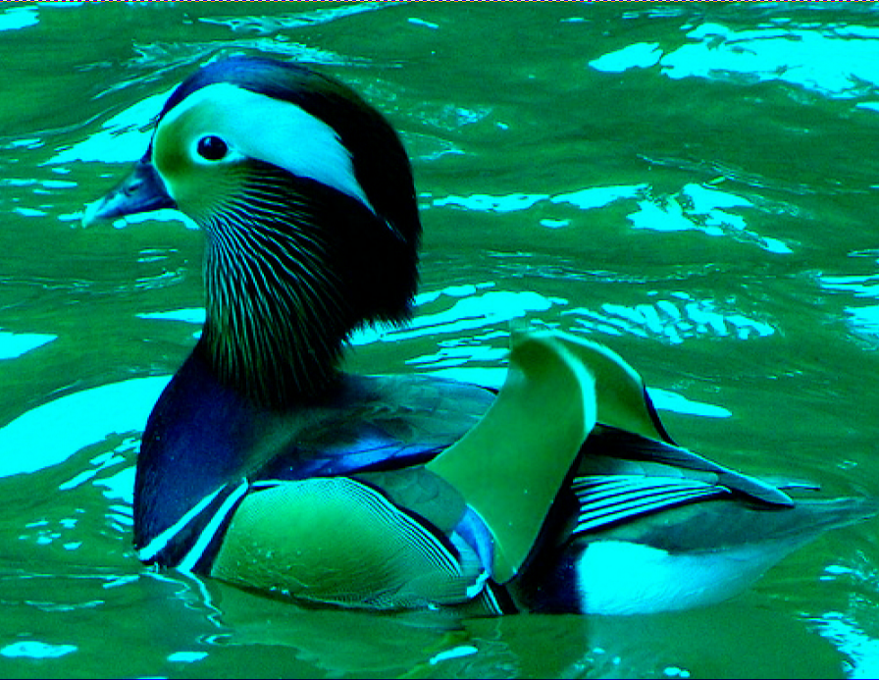
Resta: B-V

Slide 24
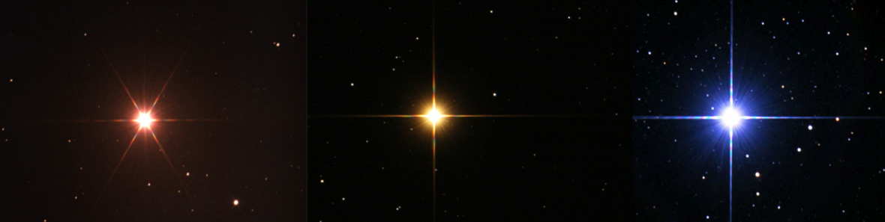

Slide 25
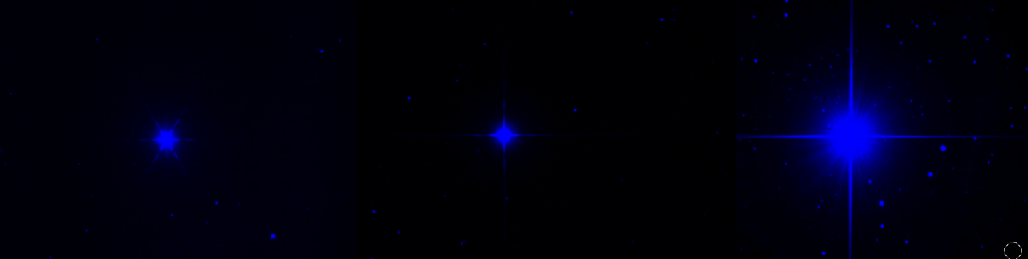
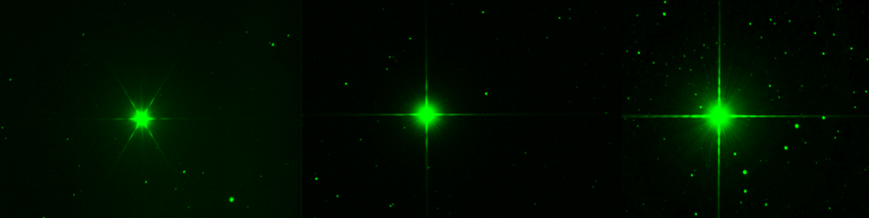
Para las estrellas → magnitudes

Slide 26

Se observa que para estrellas, B-V → T
Índice B-V
  m_{B}=magnitud en el canal B
  m_{V}=magnitud en el canal V
  (B-V) = m_{B}-m_{V}
  (Recordar que m es logarítmica)

Slide 27

Espectros estelares
Emisión continua→Cuerpo Negro→ Color→Temp.
Espectro de Absorción→Composición química

Slide 28
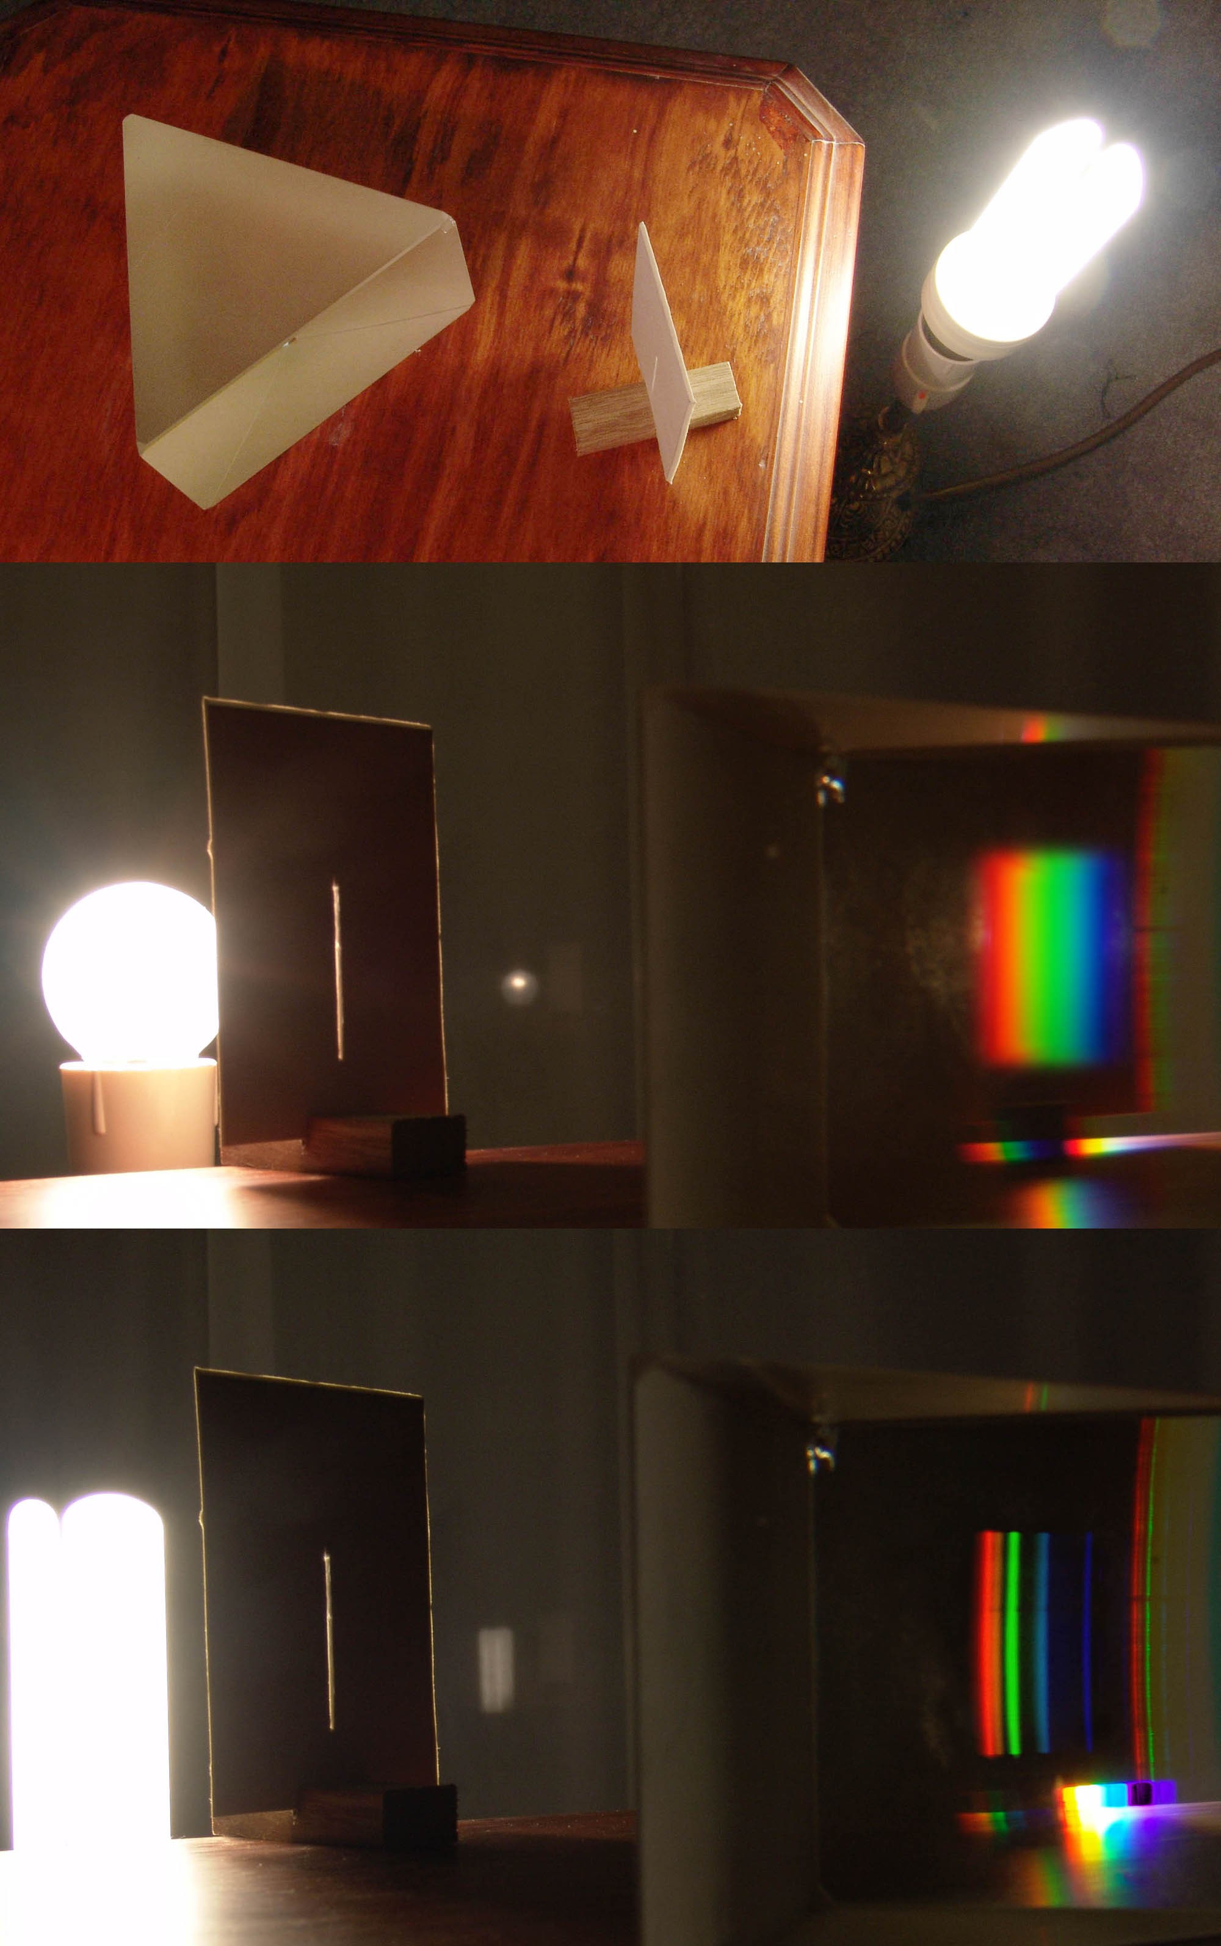
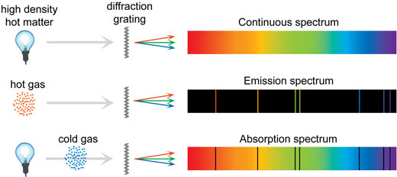
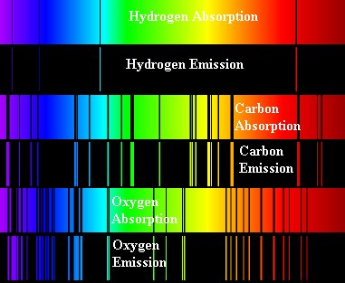
¿Emisión? ¿Absorción?

Slide 29
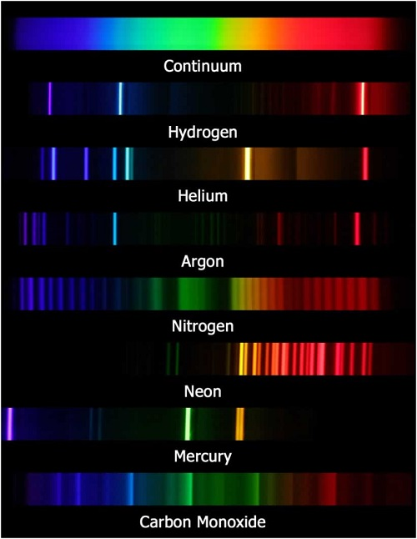
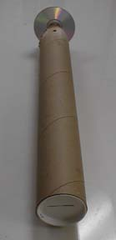
Espectrómetro CD

Slide 30
Espectros estelares
Emisión continua→Cuerpo Negro→ Color→Temp.
Espectro de Absorción→Composición química

Slide 31

¡Podemos clasificarlas!
A B C... por temperatura superficial
O B A F G K M R N S
Oh Be A Fine Girl and Kiss Me Right Now Sweet
Oh Besame Amor, Fasinadora Gitana, Kilómetros Median Rompiendo Nuestros Sueños
Cada clase se divide en 10
subclases, numeradas de 0 a 9
Temperatura creciente →

Slide 32
Para decirle a un ser amado
Oh Besame Amor, Fasinadora Gitana, Kilómetros Median Rompiendo Nuestros Sueños

Slide 33
Clasificación espectral

Slide 34
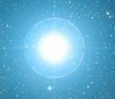
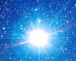
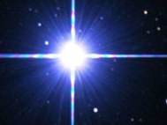
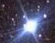
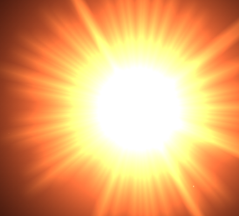
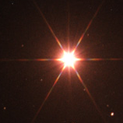
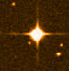
Algunos ejemplos
O | Azul; T > 33000 K | M > 16; R > 7; L > 30000 | Mintaka (d-Ori)
B | Blanco Azulado; 10000<T<30000K | 2 < M < 16; 2 < R < 7; 25 < L < 30000 | Rigel (b-Ori)
A | Blanco; 7500<T<10000 K | 1.4 < M < 2; 1.4 < R < 2; 5 < L < 25 | Sirio (a-CMa)
F | Blanco Amarillento 6000<T<7500 K | 1.04 < M < 2; 1.1 < R <1.4; 1.5 < L < 5 | Canopus (a-Car)
G | Amarillo 5200<T<6000 K | 0.8 < M < 1.04; 0.9 < R < 1.1; 0.6 < L < 1.5 | Sol (el nuestro)
K | Naranja 3700<T<5200 K | 0.5 < M < 0.8; 0.7 < R < 0.9: 0.08 < L < 0.6 | Arturo (a-Boo)
M | Rojas T<3700 K | M < 0.5; R < 0.7; L < 0.08 | Gliese 581 (Lib)
Todo expresado en unidades solares (Radio, Masa, Luminosidad)

Slide 35
¿Qué define todo?
Relaciones entre parámetros:
  Luminosidad (L)
  Masa (M)
  Temperatura (T)
  Radio (R)
¿Cuál es el más importante en condiciones normales?
  Cantidad de materia → Masa
  Está fijada por condiciones externas → Nacimiento

Slide 36
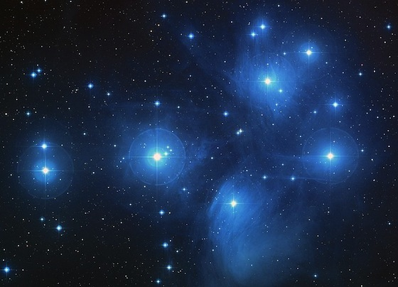
Para entender la estrella
Debemos averiguar estos parámetros:
  Temperatura (T), Luminosidad (L), Radio estelar (R), Masa (M)

Slide 37
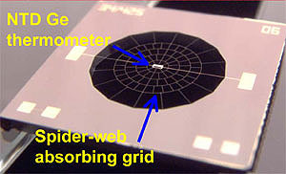
¿Cómo se mide la luminosidad?
Bolómetro: instrumento para medir el flujo de radiación electromagnética en distintas bandas (IR,V,UV...)
Uso la definición del flujo sobre la superficie esfera:
Conociendo la distancia d (próxima unidad), puedo calcular la luminosidad:
Ó, conociendo L, calculo d

Slide 38

Luminosidad → Masa
Si: (0.1 < Masa Estelar < 50) masas solares:
L es proporcional a la M⁴
Nota: En general, Mª , con a entre 3 y 4 (~ masa)

Slide 39
Luminosidad → Masa
Ejemplo

Slide 40
Y: (Luminosidad, Temperatura) → Radio
T = 5700 K (Amarilla)
L = L_{S}
T = 3400 K (Roja)
L = 135000 L_{S}

Slide 41
Y: (Luminosidad, Temperatura) → Radio
T = 5700 K (Amarilla)
L = L_{S}
T = 3400 K (Roja)
L = 135000 L_{S}
Menor temperatura, menos emisión
Pero, la emisión es mucho mayor

Slide 42
Y: (Luminosidad, Temperatura) → Radio
T = 5700 K (Amarilla)
L = L_{S}
T = 3400 K (Roja)
L = 135000 L_{S}
Betelgeuse debe ser mucho más grande que el Sol
Menor temperatura, menos emisión
Pero, la emisión es mucho mayor

Slide 43
Radio Estelar
Comparando las temperaturas
¡Pero también depende del radio!

Slide 44
Radio Estelar
Veamos.... (T_{B}/T_{S})⁴
  (3400 / 5700)⁴ ~= 1/7.8
  Si dependiera sólo de T, el Sol sería 7.8 veces más luminoso que Betelguese
Pero...
  L_{B} / L_{S} = [(4pR_{B}²) s T_{B}⁴]/[(4pR_{S}²) s T_{S}⁴]
  135000 = (R_{B}/R_{S})² (T_{B} /T_{S})⁴
  135000 = (R_{B}/R_{S})²/7.8
  1.053x10⁶ = (R_{B}/R_{S})²

Slide 45
Radio Estelar
Veamos.... (T_{B}/T_{S})⁴
  (3400 / 5700)⁴ ~= 1/7.8
  Si dependiera sólo de T, el Sol sería 7.8 veces más luminoso que Betelguese
Pero...
  L_{B} / L_{S} = [(4pR_{B}²) s T_{B}⁴]/[(4pR_{S}²) s T_{S}⁴]
  135000 = (R_{B}/R_{S})² (T_{B} /T_{S})⁴
  135000 = (R_{B}/R_{S})²/7.8
  1.053x10⁶ = (R_{B}/R_{S})²
R_{B} = 1026 R_{Sol}
Betelgeuse es una supergigante roja

Slide 46
Tamaños estelares

Slide 47


